Slide 1
自作エンジンによる3Dアクションゲーム
制作人数 1人
使用ツール VisualStudio2022、GitHub
使用言語 C/C++、HLSL
制作期間 2025/7~現在まで
制作目的
元々はUnityを用いて3Dアクションゲームを開発していましたが、
3Dアクションゲームを開発している多くの企業が使用している、
C++での開発経験を積むため、今回の自作エンジンによる制作を決意しました。
利便性の高い市販エンジンからあえて離れ、C++でのメモリ管理や
DirectX12の仕組みを深く理解することを目的としています。

Slide 2
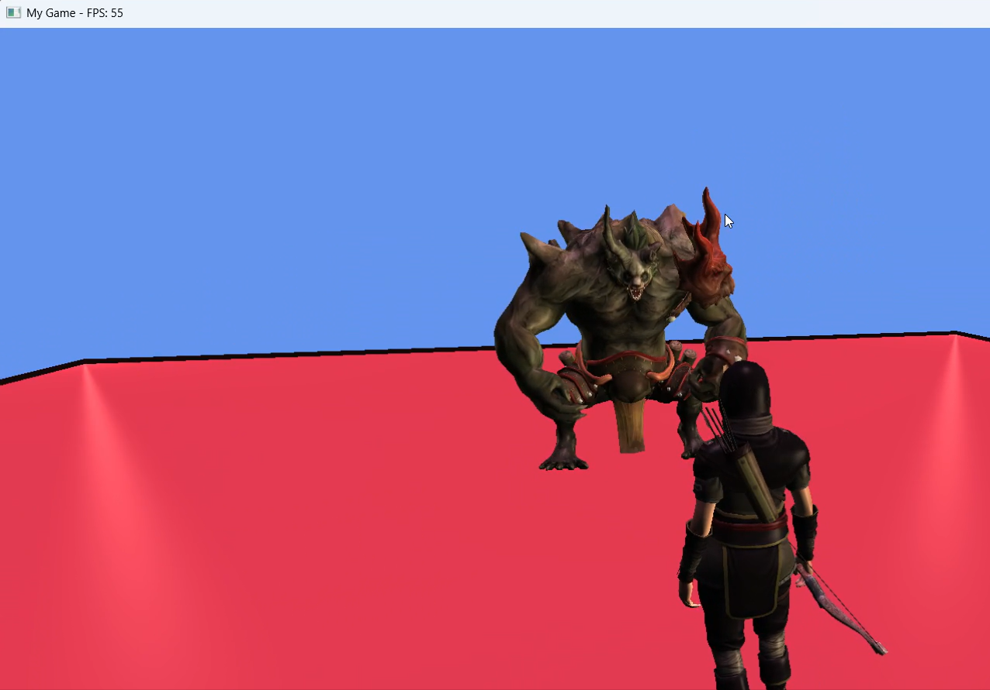


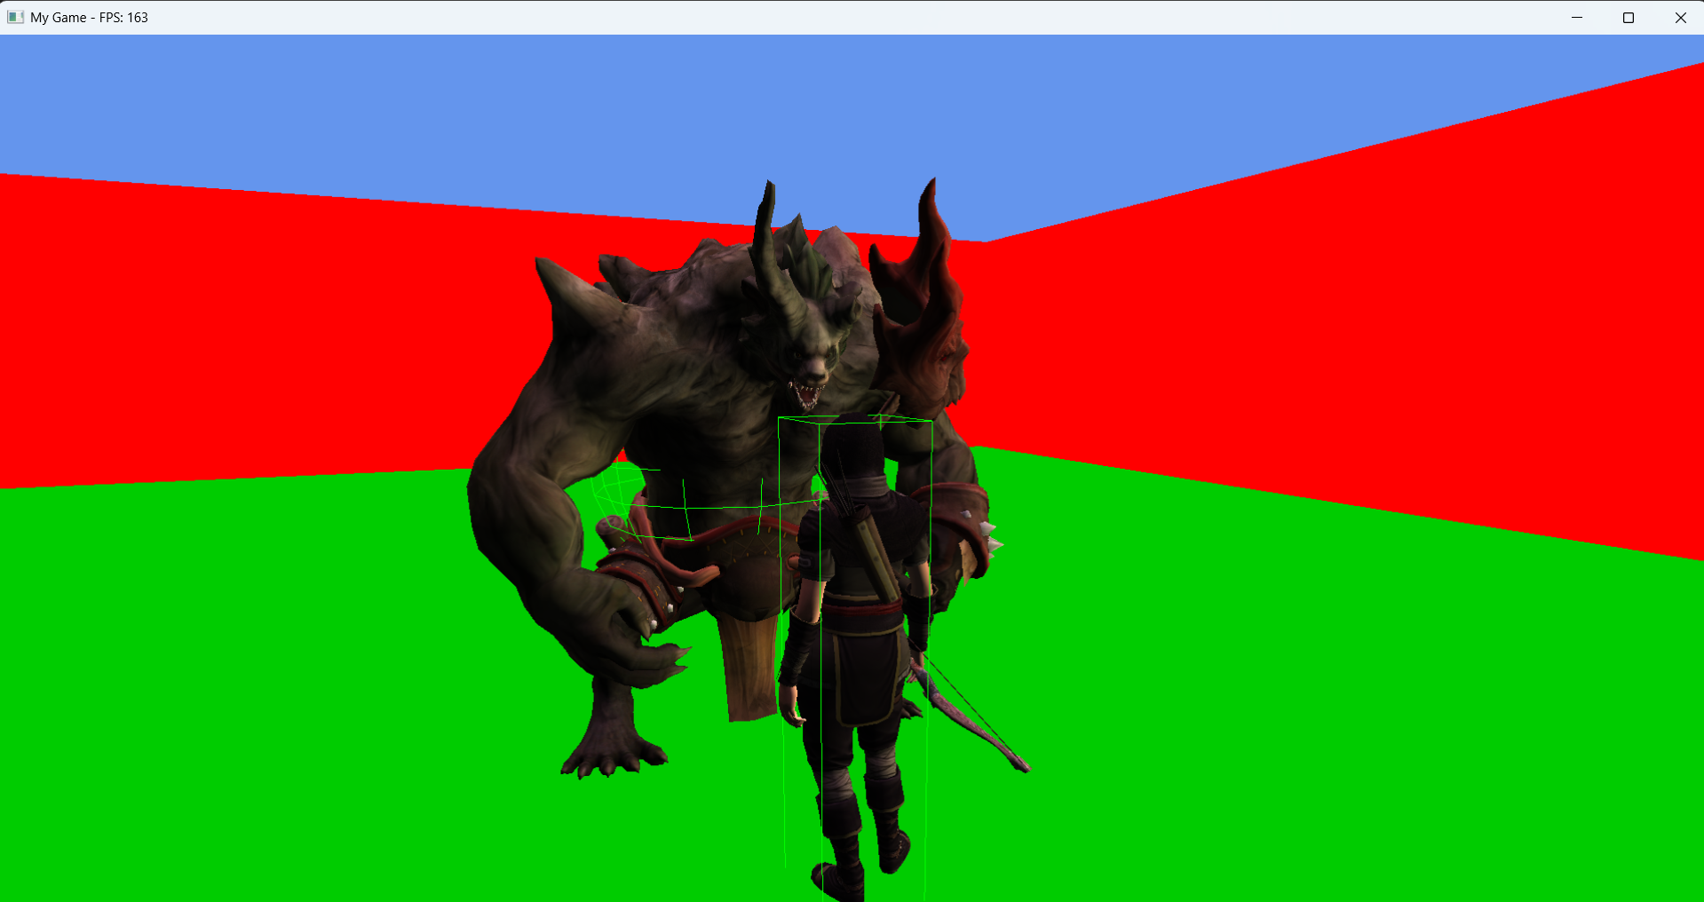
パフォーマンスを向上させました。
最初はシンプルなECSを実装していたのですが、コンポーネントを個別に管理していたため、同一Entityの
データがメモリ上に連続しておらず、キャッシュミスが頻発して処理が重くなっていました。これを解決
するために、Archetypeを導入したことで、同一のコンポーネントセット(Archetype)ごとに専用の連続メ
モリを確保し、高速化に成功しました。
実装前(シンプルなECS)
実装後(ArchetypeベースECS)

Slide 3
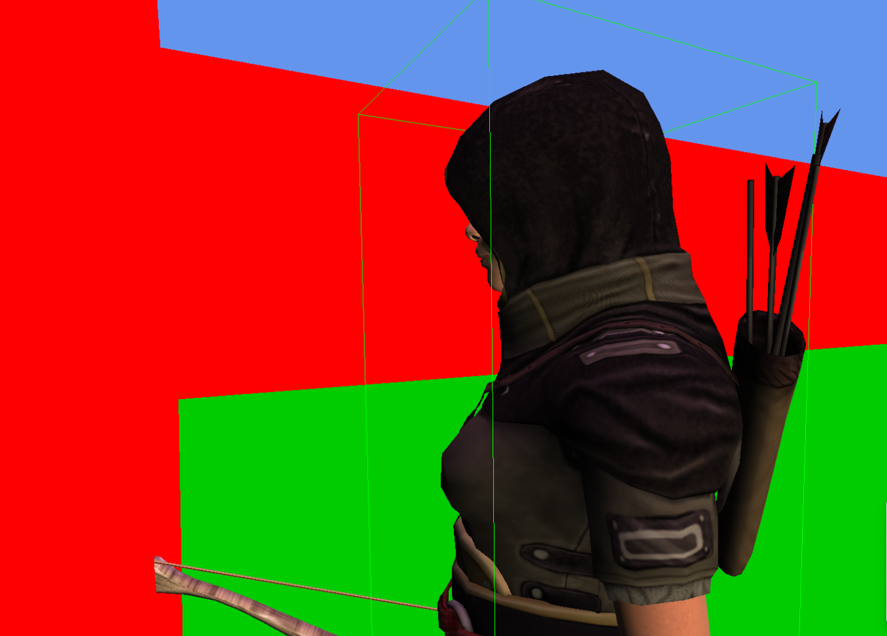
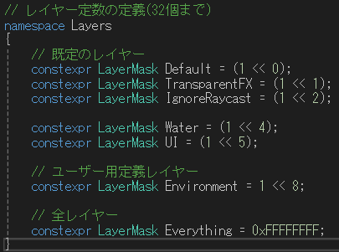
三角形と光線の当たり判定を実装した。
画像のように三角形と光線の当たり判定を利用して、壁などの障害物がプレイヤーとの間にあるときに、光線が当たった場所にカメラを移動させることでカメラが障害物を貫通しないようにした。
また、この時に障害物を判定させるためのビットフラグを使用したレイヤーマスク機能も制作した。

Slide 4
使いやすいダメージシステム
敵にダメージを与える際と与えられる際に、
敵の体力を直接取得して、減らすのではなく、
ダメージをそのまま蓄積させることができ、
一回の攻撃で同じ敵に何度もダメージ判定を
行ってしまう問題を防ぐことが可能な、
汎用的なダメージシステムを作成しました。
次のページから実際のソースコードを交えて紹介します。

Slide 5

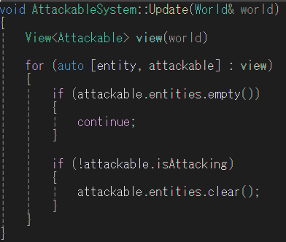
使いやすいダメージシステム① Attackable編
何かにダメージを与えたいEntityにAttackableコンポーネントを付けます。
Attackableコンポーネントでは、現在攻撃中かを確認するisAttackingと攻撃したEntityを格納するentitiesを持ちます。(画像②)
それぞれの攻撃システムでは、攻撃中にisAttackingを有効にし、entitiesに攻撃をしたEntityを格納することで、ダメージを与える際に、既に攻撃済みのEntityを知ることができ、一回の攻撃で同じものに複数回ダメージを与えてしまうことがなくなります。(画像③)
(画像①)
DirectX12Engine/DirectX12Engine/DirectX12Engine/Attackable.h at main · sumidayuki/DirectX12Engine
(画像②)
DirectX12Engine/DirectX12Engine/DirectX12Engine/AttackableSystem.cpp at main · sumidayuki/DirectX12Engine

Slide 6
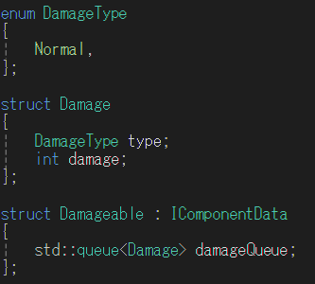
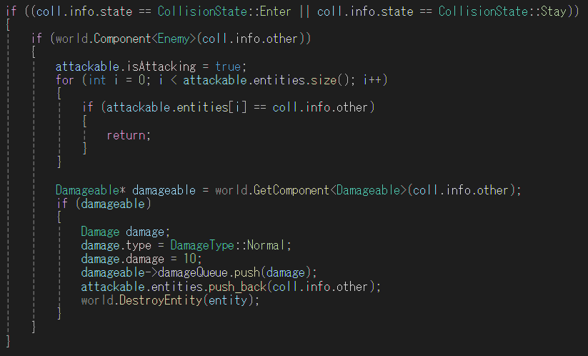
使いやすいダメージシステム② Damageable編
(画像①)
DirectX12Engine/DirectX12Engine/DirectX12Engine/Damageable.h at main · sumidayuki/DirectX12Engine
ダメージを受けたいEntityにこのコンポーネントをアタッチします。
DamageableコンポーネントはDamage構造体を格納することができるdamageQueueだけを所持しています。(画像①)
ダメージを与える側のプレイヤーがダメージを与えたいEntityのDamageableコンポーネントを取得し、Damageを作成してDamageableにpushすることで、ダメージを受ける側はこの中身を一つずつpopするだけ良い仕様になっています。(画像②)
(画像②)
DirectX12Engine/DirectX12Engine/DirectX12Engine/ArrowSystem.cpp at main · sumidayuki/DirectX12Engine

Slide 7
JSONを使用した、データの外部ファイル化
データ構造を工夫して、
データを外部ファイルで管理するようにしたことで
追加・変更に強くなり、
制作を効率的に進めることできました。
次のページから実際にJSONファイルを使用した例を
いくつかピックアップして紹介します。

Slide 8
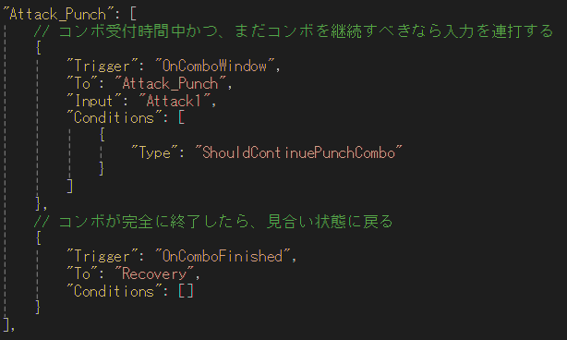
JSONを使用した、データの外部ファイル化①
AIの変更を簡単にするためにAIをデータで表せるようにしました。JSONでステートを一つ一つ追加することで拡張・変更に柔軟に対応できるような仕組みを制作しました。
敵AIもプレイヤーを動かすシステムと同じシステムを使っており、事前にプログラムされた通りに仮想の入力を作成しているのでプレイヤーもAI化することが可能になっています。

Slide 9
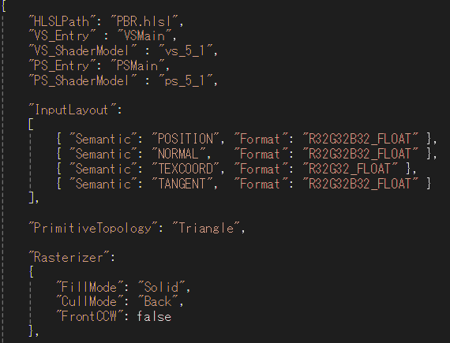
JSONを使用した、データの外部ファイル化②
ゲーム内で簡単にシェーダーを切り替えれるように、パイプラインステート作成時に必要な描画設定をJSONで事前に設定できるようにしました。これにより、JSONファイルを読み込むだけで、起動時に必要なパイプラインステート（PSO）の構築とシェーダーコンパイルが自動で行われ、ゲーム内で動的に描画設定を切り替えることが可能です。

Slide 10
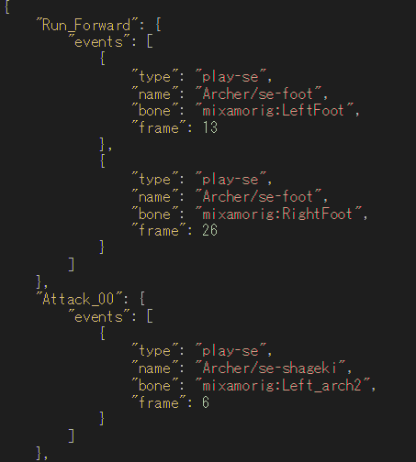
JSONを使用した、データの外部ファイル化③
アニメーションの特定のキーフレームで音を鳴らしたりしたいときに簡単に行うためのアニメーションイベントをJSONで表現しました。
事前に用意した関数に、JSONで変数を設定する形で、指定したキーフレームでイベントを実行することができるようになっています。

